Slide 1
ARM - ISA
Sven Gotovac

Slide 2
Osnovne karakteristike arhitekture procesora ARM
Vrsta arhitekture
  Procesor ARM po većini svojih karakteristika spada u grupu RISC procesora ali posjeduje i neke CISC detalje.
Skup registara
  relativno veliki, uniformni skup registara
  nema općenitih registarskih "prozora"

Slide 3
Skup naredbi
"Load-store" arhitektura
  Prednosti/nedostaci kao što smo ranije objašnjavali
Sve naredbe su iste duljine od 32 bita
  Prednosti/nedostaci kao što smo ranije objašnjavali
Naredbe za obradu podataka sa 3 adrese (3 operanda)
Uvjetno izvođenje gotovo svake naredbe
  Drugi procesori uglavnom nemaju ovu mogućnost
  Služi za ubrzanje malih odsječaka programskog koda
Izvođenje općenitog pomaka i aritmetičko-logičke naredbe u jednom vremenskom periodu
  Barrel shifter na ulazu u ALU
"Thumb" skup naredaba
  Za sustave kojima je važna minimizacija memorije

Slide 4
Opće karakteristike
Mogućnost proširenja skupa naredaba i registara korištenjem koprocesorskih naredaba
  Neki kodovi nisu iskorišteni te ih mi možemo definirati
Protočna struktura
  Protočna struktura od tri (ARM7), pet (ARM9), šest (ARM10) ili osam (ARM11) razina
  Visoka efikasnost
Memorijska arhitektura
  Von Neumannova ili Harvardska arhitektura (različito za pojedine jezgre)
Modularna arhitektura
  Namijenjena za SoC (System on Chip)
Mala potrošnja

Slide 5
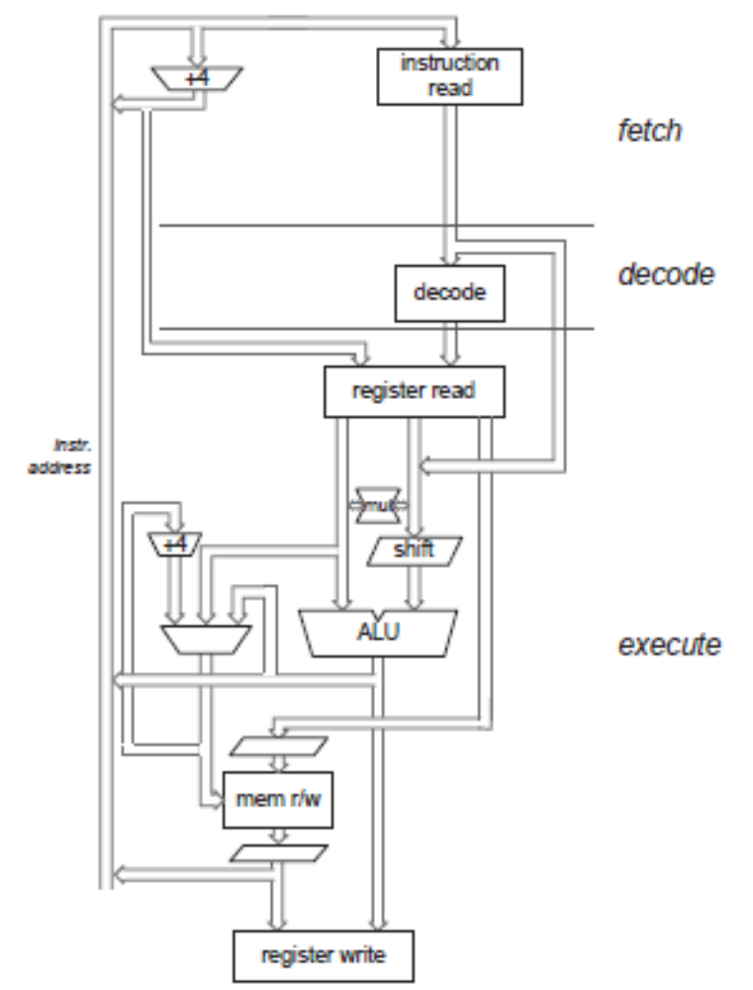
ARM7 – tro-razinski cjevovod

Slide 6
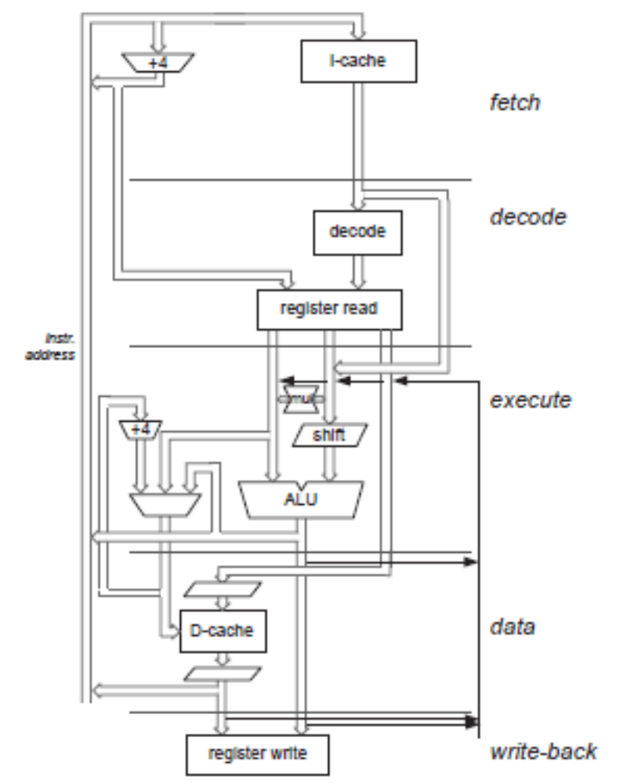
ARM9 – petero-razinski cjevovod

Slide 7
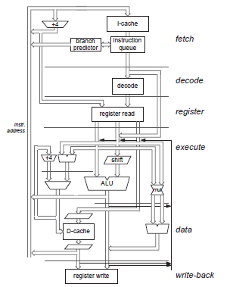
ARM10 – šestero-razinski cjevovod

Slide 8
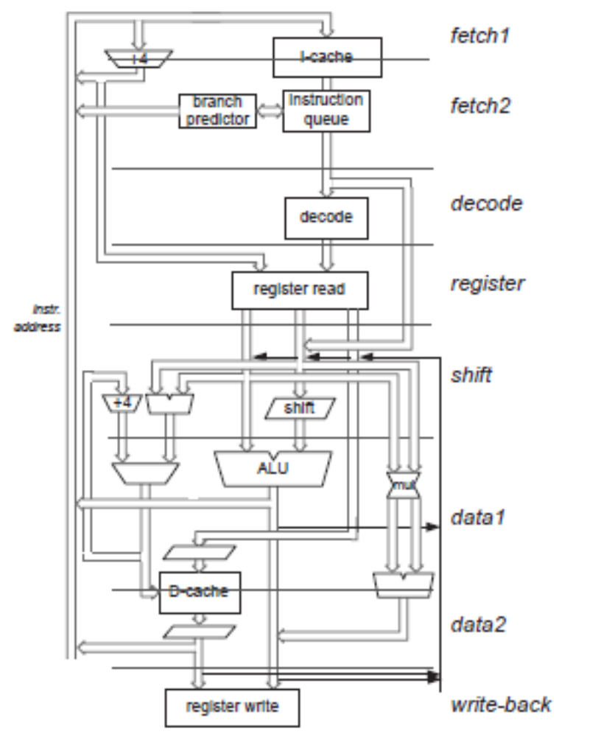
ARM11 – osam-razinski cjevovod

Slide 9
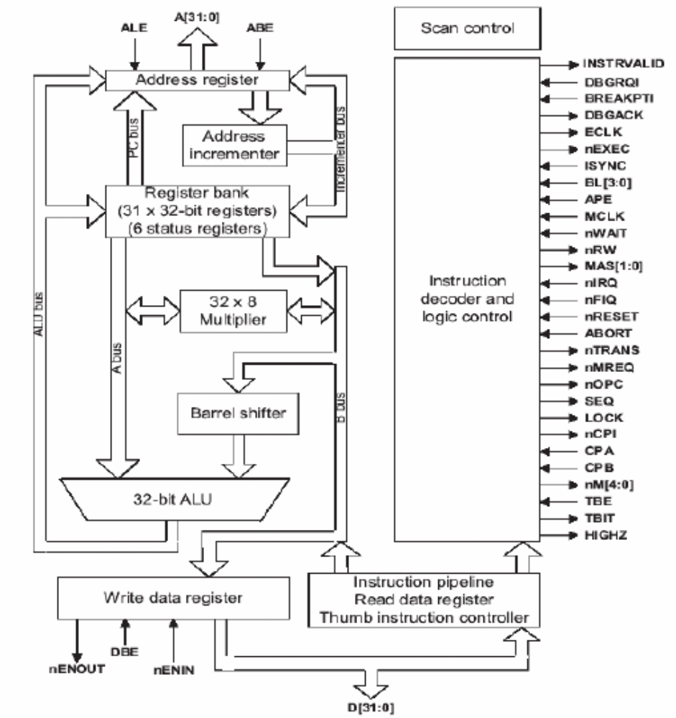
ARM7

Slide 10
Programski model procesora ARM
Programski model: Skup značajki određene arhitekture koji je na raspolaganju programeru:
  tipovi podataka
  procesorski načini rada
  registri
  registri opće namjene
  registri programskih stanja
  iznimke
  memorija

Slide 11
Tipovi podataka
Procesor ARM je 32-bitovni procesor, no pored toga što obrađuje 32-bitovne riječi, može obrađivati i podatke manje širine. Tako su programeru na raspolaganju sljedeći tipovi podataka:
  oktet (byte, 8 bitova), označava se slovom B
  polu-riječ (halfword, 16 bitova), označava se slovom H
  riječ (word, 32 bita), označava se slovom W
Iako ARM može koristiti kraće tipove podataka, sve osnovne operacije obavljaju se nad 32-bitovnim riječima.

Slide 12
Procesorski načini rada
ARM arhitektura podržava sedam procesorskih načina rada (engl. modes).
Postoji jedan korisnički način rada (User) i šest privilegiranih načina rada
U određenom procesorskom načinu omogućen je ili onemogućen pristup određenim resursima sustava
Onemogućavanje pristupa nekim resursima u korisničkom načinu je od velike važnosti za izvedbu operacijskih sustava
Procesorski način se definira postavljanjem najnižih 5 bitova u posebnom registru CPSR što će kasnije biti objašnjeno

Slide 13
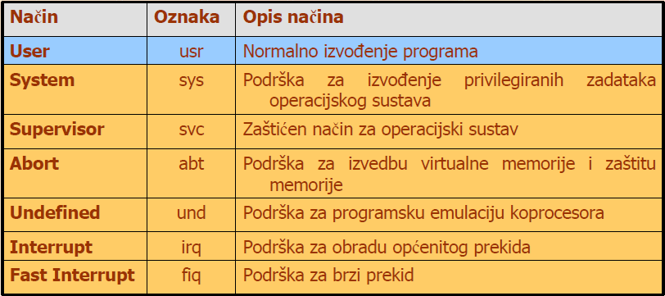

Procesorski načini rada

Slide 14
Korisnički “User” način
Normalan način u kojem se izvode korisnički programi.
U ovom načinu program ne može koristiti zaštićene resurse sustava te ne može promijeniti način rada.
Pokušaj pisanja u CPSR[23:0] u User načinu rada procesor ignorira, tako da programi koji se izvode u User načinu ne mogu promijeniti način u neki od privilegiranih

Slide 15
Ostali procesorski načini
Ostali načini smatraju se privilegiranim i služe pri izvođenju specifičnih operacija te programi koji se izvode kad je procesor u tim načinima imaju potpuni pristup svim resursima sustava.
Načini fiq, irq, svc, abt i und aktiviraju se kad se u sustavu generira iznimka
Način sys namijenjen je izvođenju privilegiranih sistemskih funkcija, ali bez potrebe korištenja alternativnih registara.
Obrada nekih važnijih iznimaka bit će objašnjena kasnije.

Slide 16
Registri
Procesor ARM ima ukupno 37 registara. Od ukupnog broja registara, postoji:
  31 registar opće namjene (uključujući i programsko brojilo). Svi ovi registri su širine 32 bita.
  ažno je uočiti da u jednom trenutku možemo koristiti samo 16 registara opće namjene (R0-R15) dok ostali nisu u to vrijeme dostupni !!
  6 registara programskog stanja. Registri programskog stanja su također 32-bitovni, no samo neki bitovi se koriste te ostali bitovi ne moraju nužno biti izvedeni u sklopovlju.

Slide 17
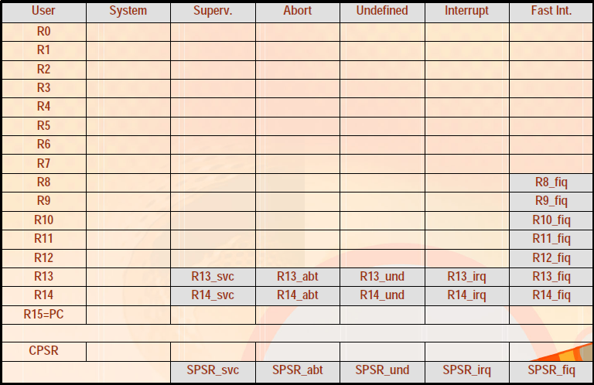

Registri

Slide 18
Registri
Registri opće namjene (R0-R15)
Registri opće namjene, R0- R15 mogu se podijeliti u tri grupe:
  Jednoznačno definirani registri R0-R7
  Višeznačno definirani registri R8-R14
  Programsko brojilo R15
Registri programskog stanja (CPSR, SPSR)

Slide 19
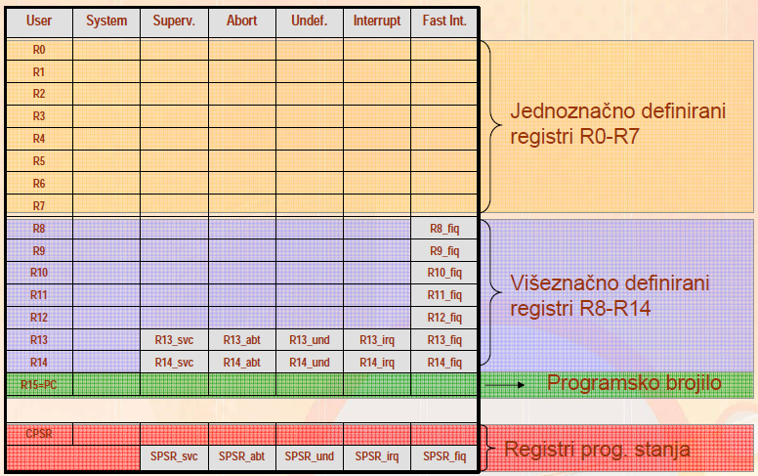
Registri

Slide 20
Jednoznačno definirani registri R0-R7
Procesor ARM sadrži osam fizičkih registara nazvanih R0-R7.
Registri R0-R7 su jednoznačno definirani, te će program pristupati istim fizičkim registrima bez obzira na to u kojem se stanju procesor nalazi.
Ovi registri su, u punom značenju pojma, registri opće namjene jer za njih nije predviđeno nikakvo posebno značenje te se slobodno mogu koristiti u svim mogućim situacijama.
Prema tome, za sve načine rada, registri R0- R7 su identični.

Slide 21
Višeznačno definirani registri R8-R14
Za razliku od R0-R7, prilikom pristupa nekom od registara R8-R14 adresirat će se određeni fizički registar ovisno o tome u kojem načinu se procesor nalazi.
Tako na primjer, ako se procesor nalazi u privilegiranom načinu Supervisor, pri adresiranju registra R13, procesor će pristupiti posebnom fizičkom registru R13_svc koji je dostupan samo u ovom procesorskom stanju. Isto vrijedi i za registar R14. U ovom načinu, svi ostali registri koji nisu višeznačno definirani ostaju nepromijenjeni

Slide 22
Višeznačno definirani registri R8-R14
Razlog za korištenje dodatnih fizičkih registara R13 i R14 je u tome što se, isključivo po dogovoru, registri R13 i R14 koriste za posebne namjene.
Naime, registar R13 uobičajeno se koristi kao pokazivač na vrh stoga (SP, Stack Pointer) te je ovime omogućeno da se u svakom stanju može definirati neovisan stog.
Isto tako, registar R14 se po dogovoru, ukoliko je to potrebno, koristi kao registar za pohranjivanje povratne adrese za vraćanje iz potpograma ili iznimke.
Oba ova registra se, naravno, mogu koristiti i kao registri opće namjene ukoliko ih sustav ne koristi za ove posebne namjene.

Slide 23
Višeznačno definirani registri R8-R14
U stanju brzog prekida (fiq) adresira se skup od 7 posebnih fizičkih registara (R8_fiq- 14_fiq) zbog toga što se na taj način najbrže može izvesti obrada iznimke bez potrebe za spremanjem konteksta negdje u memoriju.

Slide 24
Programsko brojilo R15
Registar R15 sadrži programsko brojilo te se u većini slučajeva korištenje ovog registra za opće namjene ne preporuča, a često i nije dozvoljeno.
Ako ne postoje nikakva ograničenja, tada se čitanjem podatka zapisanog u R15 dobije vrijednost adrese trenutne naredbe + 8 bajtova.
Valja uočiti da su pri čitanju naredbe najniža dva bita uvijek postavljena u logičku nulu zbog toga jer su naredbe ARM-a uvijek poravnate na širinu riječi.
Ako ne postoje nikakva ograničenja, tada upis vrijednosti u R15 izvodi neku vrstu forsiranog skoka, o ovaj način korištenja se ne preporučuje.

Slide 25
Registri programskog stanja (CPSR, SPSR)
Registar trenutnog programskog stanja (Current Program Status Register, CPSR) je dostupan u svim procesorskim načinima.
U ovom registru spremljeni su bitovi koji definiraju različita stanja procesora i programa.
Registar pohranjenog programskog stanja (Saved Program Status Register, SPSR) koristi se kad procesor obrađuje iznimke.

Slide 26
CPSR/SPSR
Bitovi M4-M0: stanje procesora. (npr, M[4:0]=10000 znači “usr” stanje)
Bit T označava da ARM izvodi Thumb naredbu.
Postavljanje bita I ili F u 1 onemogućiti će prekid (I) ili brzi prekid (F).
Najviših pet bitova u CPSR predstavljaju zastavice:
  N (Negative) - negativna vrijednost,
  Z (Zero) -nula,
  C (Carry) - prijenos (pažnja: kod oduzimanja C je PRIJENOS, a ne posudba)
  V (oVerflow) - preljev.
  Q je zastavica koja označava da je došlo do preljeva i-ili zasićenja kod proširenih DSP naredaba (ARM procesori u E izvedbi).
Ostali bitovi ne koriste se i sačuvani su za buduća proširenja.

Slide 27
Iznimke
Tijekom rada procesor često treba obraditi neke događaje, poput obrade prekida ili obrade nepostojeće naredbe. U takvim situacijama sustav će generirati iznimke.
Iznimke se obrađuju tako da sustav prvo mora pohraniti trenutno programsko stanje (CPSR) u registar SPSR kako bi nakon obrade iznimke originalni program mogao biti nastavljen na istom mjestu gdje je stao.
Nakon što pohrani programsko stanje, procesor se prebacuje u potrebno privilegirano stanje i nakon toga počinje sa izvođenjem programa za obradu iznimke.

Slide 28
Zapis podataka u memoriji
ARM arhitektura koristi jedinstveni memorijski adresni prostor od 2³² 8-bitovnih podataka
Podaci u memoriji organizirani su kao:
  8-bitovni bajtovi (byte)
  16-bitovne poluriječi (half-word)
  32-bitovne riječi (word).

Slide 29
Zapis podataka u memoriji
Pri normalnom pristupu, pretpostavlja se da su podaci poravnati na sljedeći način:
  riječi (32 bita) su poravnate tako da počinju na adresi djeljivoj s 4 (npr. 0,4,8,....)
  poluriječi (16 bita) su poravnate tako da počinju na parnoj adresi (npr. 0,2,4,6,8,....)
  bajtovi (8 bita) su bilo gdje u memorijskom prostoru

Slide 30
Zapis podataka u memoriji
Ako se podatak sastoji od nekoliko bajtova tada je potrebno definirati kojim redoslijedom se ti bajtovi zapisuju u memoriju (endianness).
U inicijalnom stanju, procesor ARM podržava NV (Niži pa Viši) zapis bajtova tako da se na nižu memorijsku adresu zapisuje bajt manje važnosti (little-endian)

Slide 31
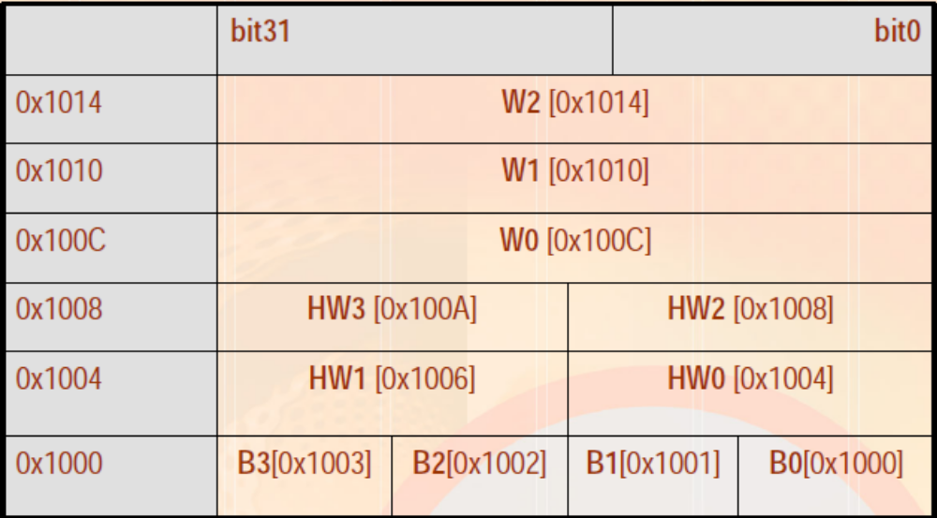
Little-endian zapis

Slide 32
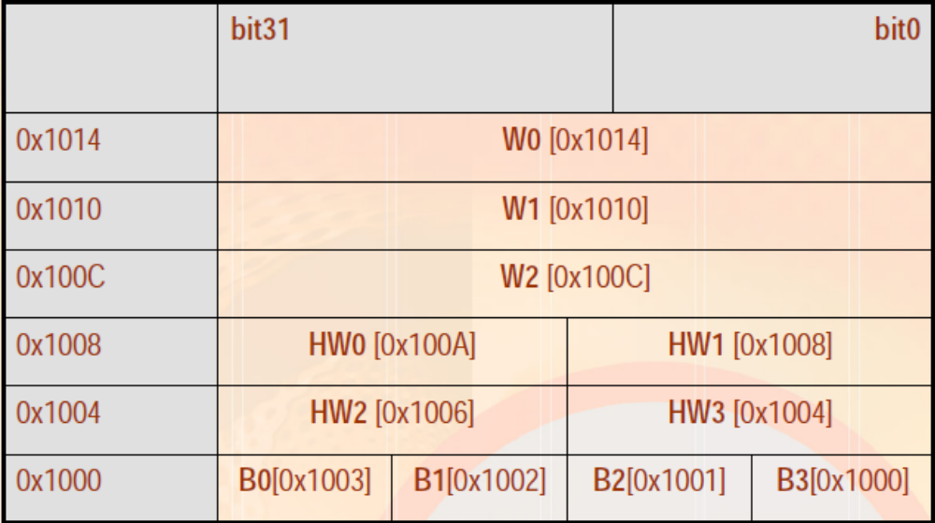
Big-endian zapis

Slide 33
Skup naredaba procesora ARM

Slide 34
Skup naredaba procesora ARM - ukratko
Sve naredbe iz skupa naredaba procesora ARM mogu se podijeliti u šest osnovnih grupa:
  Naredbe load i store
  Naredbe za obradu podataka
  Naredbe grananja
  Naredbe za prijenos registara stanja
  Koprocesorske naredbe
  Naredbe za generiranje iznimke

Slide 35
Naredbe load i store
Programer ima na raspolaganju naredbe za prijenos podataka iz memorije u registar (load register, LD) i iz registra u memoriju (store register, ST) u nekoliko različitih verzija.
Najčešće korištene naredbe obavljaju prijenos samo jednog podatka koji može biti širok 8, 16 ili 32 bita
Postoje brojne opcije proširivanja bitova do pune 32 bitovne riječi (pri prijenosu bajta ili poluriječi) kao i bogat skup načina adresiranja

Slide 36
Naredbe load i store multiple, swap
Postoje i naredbe za prijenos bloka podataka gdje se podaci spremaju ili uzimaju iz više registara (load/store multiple registers)
  postoje ponovo razne modifikacije koje, na primjer, određuju na koji način će se slijedno čitati podaci iz memorije (povećanje/smanjenje pokazivača na podatak prije/poslije izvođenja naredbe).
  efikasan način zapisivanja ili čitanja podataka sa stoga.
U ovu grupu naredbi spadaju i naredbe za zamjenu sadržaja memorije i registara (swap) koje se najčešće koriste pri izvedbi semafora kod operacijskih sustava.

Slide 37
Naredbe za obradu podataka
Naredbe za obradu podataka obavljaju razne operacije nad podacima koji se nalaze u registrima.
ARM definira tri grupe tih naredaba:
  aritmetičko-logičke naredbe
  naredbe za množenje i
  naredba za brojenje vodećih nula.

Slide 38
Aritmetičko-logičke naredbe
Imaju zajedničku karakteristiku da mogu obraditi do dva operanda i spremiti rezultat u zadani registar te, ako je zadano, osvježiti zastavice stanja.
Od dva operanda koji se mogu koristiti u operaciji jedan uvijek mora biti registar a drugi može biti ili neposredna vrijednost ili vrijednost registra nad kojom se još može obaviti određen pomak.
U okviru aritmetičko-logičkih naredbi postoje i četiri naredbe za usporedbu koje su definirane vrlo slično aritmetičko-logičkim naredbama s razlikom da se rezultat nigdje ne sprema i da se uvijek osvježavaju zastavice stanja.

Slide 39
Naredbe za množenje
Množenje se kod procesora ARM uvijek obavlja nad dva 32 bitovna podatka.
Različite naredbe za množenje omogućuju da se spremaju samo 32 bita rezultata u izabrani registar ili da se spreme svih 64 bita rezultata u dva registra.
U oba slučaja moguće je još omogućiti zbrajanje sa prethodnom vrijednosti rezultantnih registara, čime se ostvaruje tzv. MAC (Multiply-and-accumulate) naredba koja se vrlo često koristi u algoritmima za obradu signala.

Slide 40
Naredba clz
Naredba za brojanje vodećih nula je specifična naredba koja je veoma korisna kod izvedbe matematičkih algoritama (normiranje brojeva) i algoritama za kompresiju (npr. metode duljine niza).

Slide 41
Naredbe grananja
Programsko brojilo kod procesora ARM je izvedeno kao običan registar te je grananja moguće izvesti bilo kojom naredbom load ili nekom aritmetičko/logičkom naredbom.
Pored toga ARM definira i standardne naredbe za grananje poput:
  Branch (B)
  Branch and Link (BL).
Posebnost procesora ARM je što neke izvedbe posjeduju takozvani 'Thumb' skup naredaba te postoje specijalne naredbe grananja BX kojima programer prebacuje procesor iz stanja dekodiranja standardnog skupa naredaba u 'Thumb' skup naredaba i obratno.

Slide 42
Naredbe za pristup registrima stanja
Posebna grupa naredaba omogućuje prijenos podataka iz registara stanja (CPSR, SPSR) procesora ARM u neki registar opće namjene i obratno.
Pisanjem u CPSR, na primjer, programer može postaviti stanja zastavica, stanja bitova za omogućavanje prekida kao i procesorska stanja.

Slide 43
Koprocesorske naredbe
Služe za komunikaciju procesora ARM i koprocesora ako se oni nalaze u sustavu (prijenos podataka, operacije nad podacima,...)

Slide 44
Naredbe za generiranje iznimke
Omogućuju programeru i sistemu da se pokrene proces obrade iznimke
Programski ekvivalent sklopovskim iznimkama koje se postavljaju na pinove procesora

Slide 45
Format naredbe
Procesor ARM na različite načine opisuje naredbe, no osnovna značajka opisa je da su sve naredbe opisane sa 32 bita (osim za naredbe tzv "Thumb" skupa)
Ova fiksna duljina koda naredbe ima svoje prednosti i nedostatke:
  Jedna od osnovnih prednosti je jednostavnost izvođenja i efikasnost protočne strukture za naredbe,
  glavni nedostatak je ograničenost broja bitova za opis pojedinih dijelova naredbe.

Slide 46
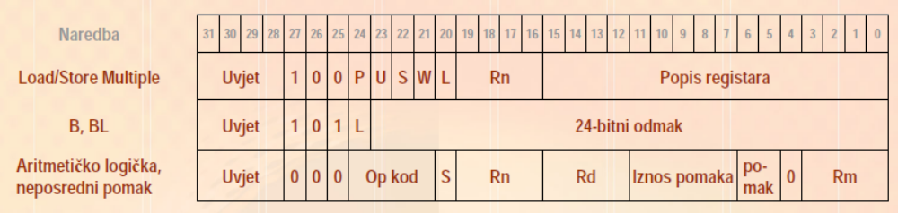
Primjeri formata naredbi

Slide 47
Polje uvjeta (condition field)
Većina ARM-ovih naredaba ima definirano polje uvjeta (condition field) u kojem se može definirati uvjet koji mora biti zadovoljen da bi se naredba izvela.
Svi uvjeti temelje se na zastavicama stanja u CPSR.
Ako uvjet nije zadovoljen, umjesto naredbe izvest će se NOP.
Polje uvjeta omogućuje programeru izvedbu programa bez potrebe korištenja naredbi grananja, čime se može ubrzati izvođenje nekog kratkog dijela programa

Slide 48
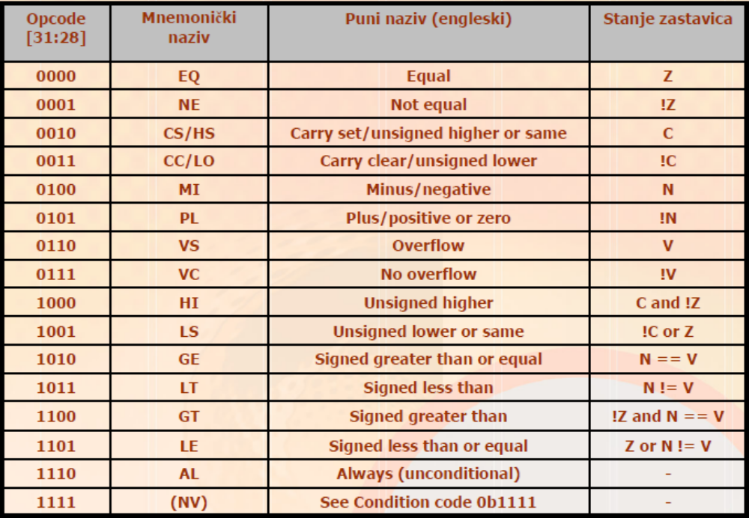
Uvjeti

Slide 49
Slijedi
Detaljan opis svake pojedine naredbe

